Slide 1
Norwegia

Slide 2
Położenie
Norwegia jest w Skandynawii, przy morzu Norweskim i sąsiaduje na wschód ze Szwecją.

Slide 3
Flaga
Flaga Norwegii – jeden z symboli
państwowych Norwegii w postaci niebiesko-białego krzyża skandynawskiego, umieszczonego na czerwonym tle.

Slide 4
Język
Język norweski (norw. norsk) – język z grupy skandynawskiej języków germańskich. Dialekty norweskie tworzą z dialektami szwedzkimi i dialektami duńskimi kontinuum, w którym występuje zjawisko asymetrycznej wzajemnej zrozumiałości (osobom znającym norweski łatwiej jest zrozumieć języki skandynawskich sąsiadów)^{[1]}. Współczesny język norweski nie posiada ujednoliconego standardu wymowy; wszystkie dialekty uchodzą za równorzędne.

Slide 5
Mapa

Slide 6
Stolica
Oslo jest położone na południowym wschodzie kraju, w środkowej części regionu Østlandet, u ujścia rzek Lysaker, Aker, Alna i Gjersjø oraz kilku mniejszych cieków do zatoki Oslofjorden. Miasto Oslo liczy w swoich granicach administracyjnych 647 676 mieszkańców (2015), podczas gdy obszar zurbanizowany (tettsted) Oslo, obejmujący także tereny sąsiednich gmin, 942 084 mieszkańców (2014). Miasto zajmuje powierzchnię 454,03 km², a obszar zurbanizowany — 266,16 km²

Slide 7
Ciekawostka
Jako niepodległy kraj istnieje od 7 czerwca 1905 roku. ...
Galdhøpiggen to najwyższy szczyt tego kraju. ...
Flaga Norwegii w kształcie prostokąda składa się z niebiesko-białego krzyża skandynawskiego umieszczonego na czerwonym tle. ...
Norwegię zamieszkuje 5,3 miliona osób. ...
Polonia w Norwegii liczy około 95 tysięcy osób.

Slide 8
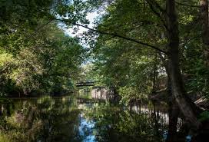
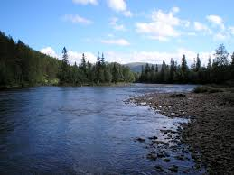
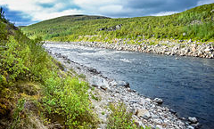
Rzeki
Glomna-621 km
Tana-361 km
Klar-460 km
Akerselva-8 km

Slide 9
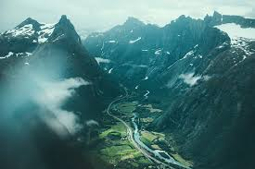
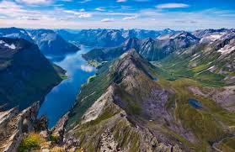
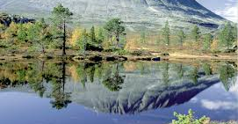
Góry
Preikestolen (604 m n.p.m.)
Gaustatoppen (1883 m n.p.m.)
Romdalseggen (1320 m n.p.m.)
Slogen (1564 m n.p.m.)

Slide 10
Dziękuje za uwagę

